Slide 1

集合
1.1集合初步（第1课时）
第1章 集合与逻辑
沪教版（2020）必修第一册

Slide 2
1
根据实例，了解集合的含义.
学习任务
2
理解集合中元素的特征.
3
体会元素与集合的“属于”关系，
记住常用数集的表示符号并会应用.

Slide 3
1
新课导入

Slide 4
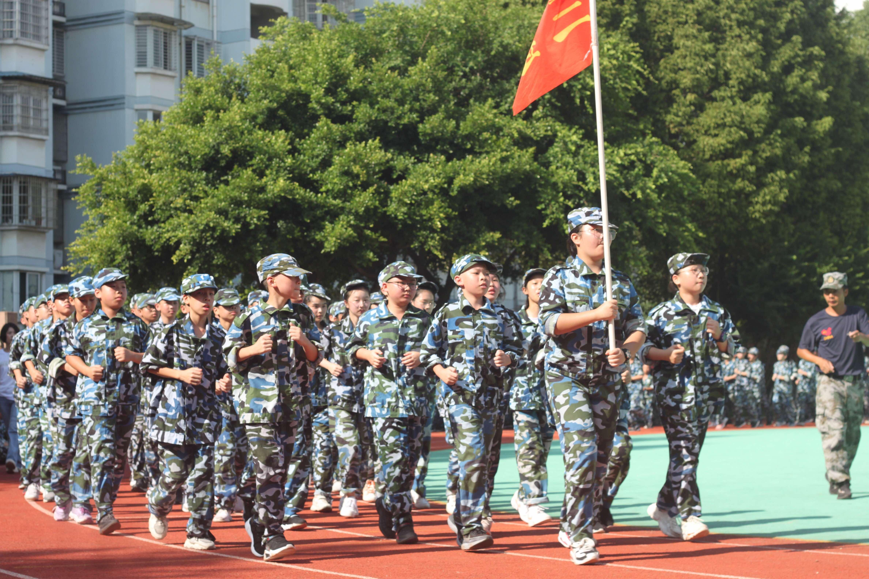
新课导入
军训前学校通知:9月15日8点,高一年级在
东方绿舟集合进行军训动员
试问这个通知的对象是全体的高一学生还是个别学生?
在这里,集合是我们常用的一个词语,我们感兴趣的是问题中某些特定(是高一而不是高二、高三)对象的总体,
而不是个别的对象,为此,我们将学习一个新的概念——集合,即是一些研究对象的总体。

Slide 5
思考 我们常常需要把满足一定要求或具有一定特征的对象放在一起或归为一类。例如：
（1）高一（1）班全体学生；
（2）所有不大于100的自然数；
（3）太阳系的所有行星.

Slide 6
2
知识梳理

Slide 7
元素与集合的概念
1.集合：把一些 的全体叫做集合(set)(简称为 )，常用大写拉丁字母 表示.
2.元素：一般地，集合所含的 称为该集合的元素(element)，常用小写拉丁字母 ______________表示.
确定的对象
集
A，B，C，…
各个对象
a，b，c，…

Slide 8
元素与集合的关系
知识点 | 关系 | 概念 | 记法 | 读法
元素与集合的关系 | 属于 | 如果 ，就说a属于集合A | _____ | “a属于A”
 | 不属于 | 如果 ，就说a不属于集合A | _____ | “a不属于A”
a是集合A中的元素
a∈A
a不是集合A中的元素
a∉A

Slide 9
思考 设集合A表示由数1、3、5、7、9组成的集合，3,4这两个元素与集合A有什么关系？如何用数学语言表示？
答案 3是集合A中的元素，即3属于集合A，记作3∈A；
4不是集合A中的元素，即4不属于集合A，记作4∉A.

Slide 10
想一想 某班所有的“高个子”同学能否构成一个集合？
某班身高高于175厘米的男生能否构成一个集合？
答案
某班所有的“高个子”同学不能构成集合，因“高个子”无明确的标准.
高于175厘米的男生能构成一个集合，因为标准确定.
集合中的元素必须是确定的，
也就是说，给定一个集合，那么任何一个元素在或不在这个集合中就确定了.

Slide 11
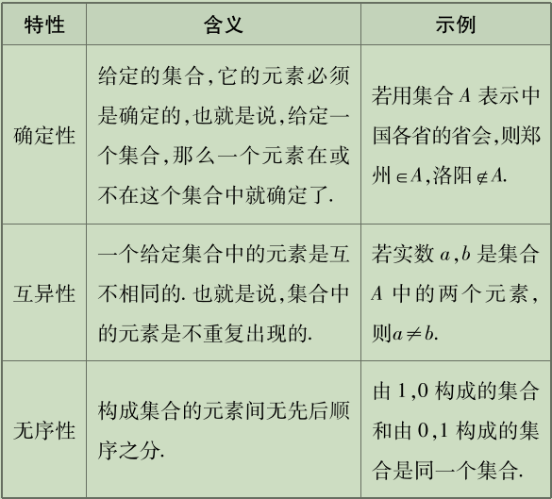
元素的性质

Slide 12
集合的分类
集合相等：指构成两个集合的元素是 的.
完全相同
有限集--元素个数有限
无限集--元素个数无限

Slide 13
常用数集及表示符号
名称 | 自然数集 | 正整数集 | 整数集 | 有理数集 | 实数集
记法 | ___ | _______ | ___ | ___ | ___
N
N*或N＋
Z
Q
R
不含 元素的集合叫做空集，记为∅.
任何

Slide 14
3
题型总结

Slide 15
题型一 集合的概念
B
例1下列各组描述的对象可以组成集合的是( )
A.数学必修一课本中所有的难题
B.小于8的所有质数
C.平面直角坐标系内第一象限的一些点
D.所有比较小的正数
【解析】 A中“难题”的标准不确定，不能构成集合；B能构成集合；C中“一些点”无明确的标准，对于某个点是否在“一些点”中无法确定，因此“平面直角坐标系内第一象限的一些点”不能构成集合；D中“比较小”没有明确的标准，所以不能构成集合.

Slide 16
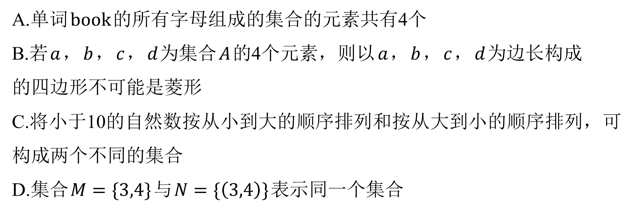
题型一 集合的概念
例2.下列说法中正确的是( )
B
A.单词 $$book$$ 的所有字母组成的集合的元素共有4个
B.若 $$a$$ ， $$b$$ ， $$c$$ ， $$d$$ 为集合 $$A$$ 的4个元素，则以 $$a$$ ， $$b$$ ， $$c$$ ， $$d$$ 为边长构成
的四边形不可能是菱形
C.将小于10的自然数按从小到大的顺序排列和按从大到小的顺序排列，可
构成两个不同的集合
D.集合 $$M=\{3,4\}$$ 与 $$N=\{\left(3,4\right)\}$$ 表示同一个集合

Slide 17
题型一 集合的概念
【解析】
A | $$×$$ | 单词 $$book$$ 中的字母 $$o$$ 有重复，所以共有3个不同字母，因此单词 $$book$$ 的所有字母组成的集合的元素个数是3．
B | √ | 因为 $$a$$ , $$b$$ , $$c$$ ， $$d$$ 是集合 $$A$$ 中的4个元素，所以 $$a$$ , $$b$$ , $$c$$ ， $$d$$ 互不相 等，因此四边形的四边长互不相等，故不可能是菱形．
C | $$×$$ | 小于10的自然数不管按哪种顺序排列，构成的集合里面的元素都 是0，1，2，3，4，5，6，7，8，9这10个数，集合是相同的．
D | $$×$$ | 集合 $$M=\{3,4\}$$ 表示数3，4构成的集合，集合中有两个元素，集 合 $$N=\{\left(3,4\right)\}$$ 表示点集，集合中有一个元素，故集合 $$M$$ 与 $$N$$ 不 是同一个集合．

Slide 18

题型一 集合的概念
方法归纳
判断一组对象是否能构成集合的三个依据
(1)确定性：负责判断这组元素是否能构成集合.
(2)互异性：负责判断构成集合的元素的个数.
(3)无序性：表示只要一个集合的元素确定，则这个集合也随之确定，与元素之间的排列顺序无关.

Slide 19
题型二 元素与集合的关系
例3.（1）下列关系表示正确的是( )
C
A. $$\sqrt{2}∉R$$ B. $$0∈N^{∗}$$ C. $$\frac{1}{3}∈Q$$ D. $$\sqrt{π^{2}}∈Z$$

Slide 20
题型二 集合与元素的关系
用符号“∈”或“∉”填空：
∉
∈

Slide 21
题型三 集合中的元素特性的应用
例4 已知集合A是由a－2,2a²＋5a,12三个元素组成的，且－3∈A，求实数a.
解 由－3∈A，可得－3＝a－2或－3＝2a²＋5a，
当a＝－1时，a－2＝－3,2a²＋5a＝－3，不符合集合中元素的互异性，
故a＝－1应舍去.

Slide 22
题型三 集合中的元素特性的应用
方法归纳
利用集合中元素的确定性、互异性求参数的策略及注意点
(1)策略：根据集合中元素的确定性，可以解出参数的所有可能值，再根据集合中元素的互异性对求得的参数值进行检验.
(2)注意点：利用集合中元素的互异性解题时，要注意分类讨论思想的应用.

Slide 23
题型三 集合中的元素特性的应用
例5 设集合A中含有三个元素3，x，x²－2x.
(1)求实数x应满足的条件；
解 由集合中元素的互异性可知，x≠3，
且x≠x²－2x，x²－2x≠3.
解得x≠－1且x≠0，x≠3.
(2)若－2∈A，求实数x的值.
解 ∵－2∈A，∴x＝－2或x²－2x＝－2.
由于x²－2x＝(x－1)²－1≥－1，∴x＝－2.

Slide 24
4
课堂练习

Slide 25
1.下列各组对象能构成集合的有( )
①接近于1的所有正整数；②小于0的实数；③(2 020,1)与(1,2 020).
A.1组 B.2组 C.3组 D.0组
B
解析 ①中接近于1的所有正整数标准不明确，故不能构成集合；
②中“小于0”是一个明确的标准，能构成集合；
③中(2 020,1)与(1,2 020)是两个不同的数对，是确定的，能构成集合.

Slide 26
2.若a是R中的元素，但不是Q中的元素，则a可以是( )
D
3.已知集合A中的元素x满足x－1< ，则下列各式正确的是( )
A.3∈A且－3∉A B.3∈A且－3∈A
C.3∉A且－3∉A D.3∉A且－3∈A
D

Slide 27
4.集合A中有三个元素2,3,4，集合B中有三个元素2,4,6，若x∈A且x∉B，则x等于
A.2 B.3 C.4 D.6
B
解析 集合A中的元素3不在集合B中，且仅有这个元素符合题意.

Slide 28
2或4
5.设由2,4,6构成的集合为A，若实数a∈A时，6－a∈A，则a＝______.
解析 代入验证，若a＝2，则6－2＝4∈A，符合题意；
若a＝4，则6－4＝2∈A，符合题意；
若a＝6，则6－6＝0∉A，不符合题意，舍去.
所以a＝2或a＝4.

Slide 29
6.若由a， ，1组成的集合与由a²，a＋b,0组成的集合相等，则a² ⁰²³＋b² ⁰²³的值为_____.
-1
解析 由已知可得a≠0，因为两集合相等，
经检验，a＝－1，b＝0满足条件，
所以a² ⁰²³＋b² ⁰²³＝-1.

Slide 30
5
课堂小结

Slide 31
1.知识清单：
(1)元素与集合的概念、元素与集合的关系.
(2)常用数集的表示.
(3)集合中元素的特性及应用.
2.方法归纳：分类讨论.
3.易错：忽视集合中元素的互异性.

Slide 32
Thank you for your attention
回家作业：完成1.1集合分层练习（第一课时）

